Slide 1
Нижегородской губернии 300 лет
МБОУ СОШ №26

Slide 2
План
1. История Нижегородской губернии (1714 – 2014)
2. Население Нижегородской области.
3. Достопримечательности.
4. Кустарные промыслы.
5. Символика губернии.

Slide 3
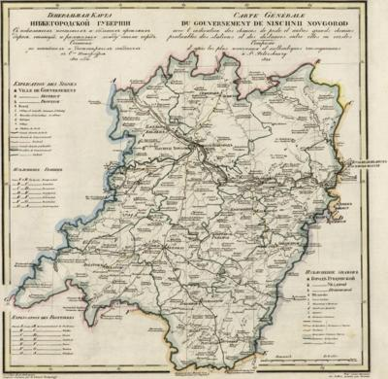
История Нижегородской губернии (1714 – 2014)
В середине XV века Нижний Новгород окончательно стал подконтролен Московскому государству. Прилегающие территории формируют Нижегородский уезд
К концу XVI века из населённых пунктов Нижегородского края формируются станы - совокупности владений разного характера (дворцовых, владельческих, монастырских) - Березопольский стан (Березовое Поле, Березополье), Закудемский стан и Стрелицкий стан (Стрелица)
К середине XVII века на территориях Нижегородского уезда сосредотачиваются самые крупные в Российском государстве владения феодалов (Морозовых, Черкасских, Воротынских, Прозоровских
В ходе губернской реформы 1708 года Петра I, Нижний Новгород был причислен к Казанской губернии.

Slide 4
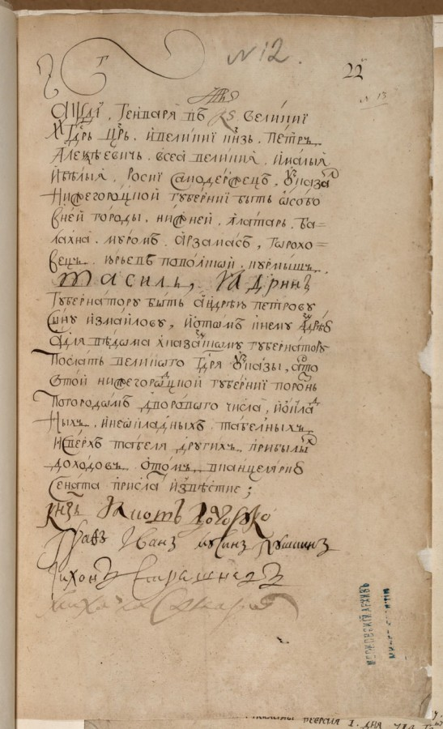
В января 1714 года северо-западная часть её территории была выделена в Нижегородскую губернию.
«1714-го генваря в 26 день великий государь царь и великий князь Петр Алексеевич всея Великия и Малыя и Белыя Росии самодержец указал Нижегороцкой губернии быть особо, в ней городы: Нижней, Алатарь, Балахна, Муром, Арзамас, Гороховец, Юрьев Поволской, Курмыш, Василь, Ядрин. Губернатору быть Андрею Петрову сыну Измайлову, и о том к нему, Андрею, а для ведома х Казанскому губернатору, послать великого государя указы. А что в той Нижегородцкой губернии порознь по городам дворового числа и окладных и неокладных табельных и сверх табеля других прибылых доходов - о том в канцелярию Сената прислать известие.
Князь Яков Долгоруков. Граф Иван Мусин-Пушкин. Тихон Стрешнев. Михайла Самарин».

Slide 5
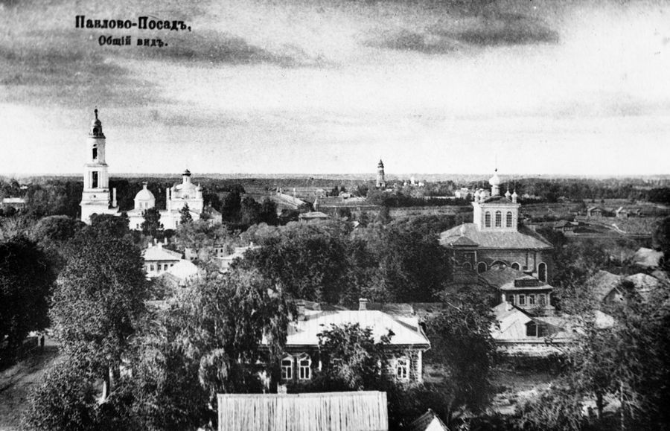
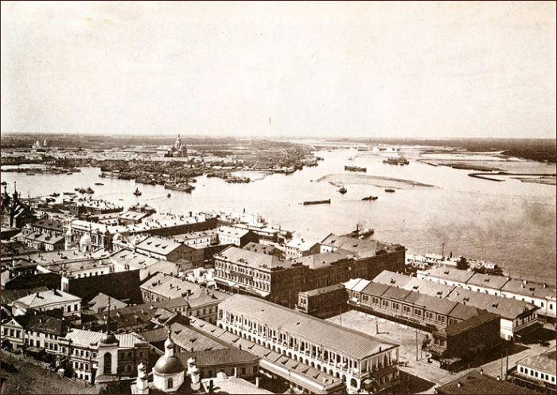
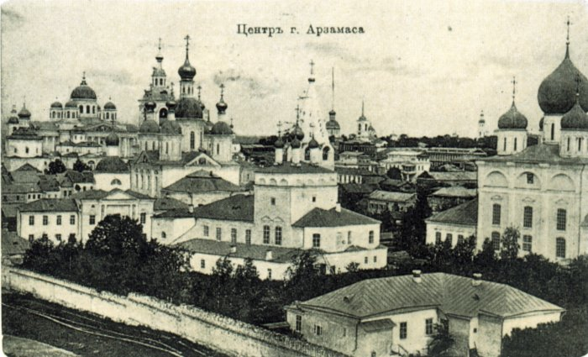
На 1796 год в состав губернии входили следующие уезды:
Ардатовский (уездный город — Ардатов),
Арзамасский (Арзамас)
Балахнинский (Балахна)
Васильсурский ( Васильсурск)
Горбатовский ( Горбатов)
Княгининский (Княгинино),
Лукояновский( Лукоянов),
Макарьевский ( Макарьев),
Нижегородский ( Нижний Новгород),
Семёновский ( Семёнов),
Сергачский( Сергач).
Площадь губернии составляла 53,5 тыс. км².
Павлово
Н.Новгород
Арзамас

Slide 6
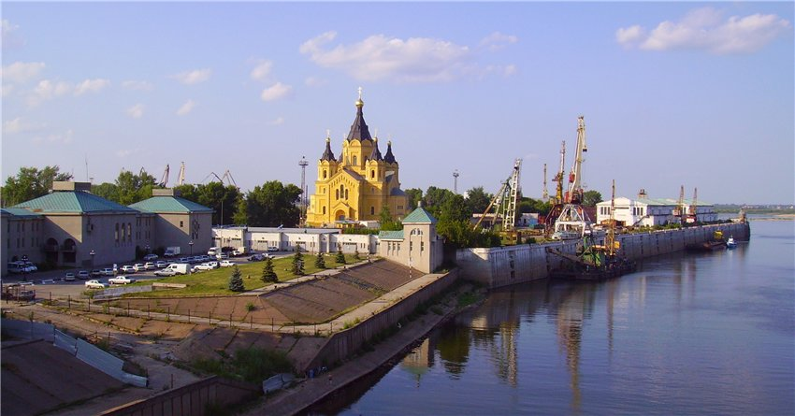
В связи с земской реформой с 1865 года в Нижегородской губернии был введён институт местного управления —земство.
После Октябрьской революции Нижегородская губерния вошла в состав образованной в 1918 году РСФСР
Нижегородская область в составе РСФСР была образована 14 января 1929 года. 15 июня того же года область была преобразована в Нижегородский край, в 1932 году переименованный в Горьковский край.
В 1936 году край был преобразован в Горьковскую область (из него вышли Марийская и Чувашская АССР).
При смене названия областного центра в 1990 году область была переименована в Нижегородскую область.

Slide 7
Население Нижегородской области
Год | Население, чел. | В том числе городское, чел.
1714 | 255 923
1766 | 461 400
1785 | 816 200
1847 | 1 104 796
1897 | 1 584 774 | 143 031
1905 | 1 799 500
1926 | 2 743 344 | 448 258
Численность населения области по данным Госкомстата России на 2012 год составляет 3 296 947 чел. Плотность населения — 43.03 чел./км² (2012)

Slide 8
Национальный состав
Национальность | Численность
 | 1926 год | 1939 год | 1959 год | 1970 год | 1979 год | 1989 год | 2002 год | 2010 год
Русские | 2 553 230 | 3 619 463 | 3 381 991 | 3 477 331 | 3 513 494 | 3 522 148 | 3 346 398 | 3 109 661
Татары | 79 897 | 88 241 | 66 996 | 71 794 | 68 632 | 58 603 | 50 609 | 44 103
Мордва | 84 920 | 83 095 | 63 861 | 51 628 | 45 028 | 36 709 | 25 022 | 19 138
Украинцы | 2 537 | 28 187 | 29 314 | 29 807 | 29 112 | 33 344 | 24 241 | 17 657
Армяне | 93 | 1 201 | 1 086 | 880 | 1 111 | 1 822 | 10 786 | 13 294
Чуваши | 1 176 | 4 895 | 4 282 | 6 015 | 7 517 | 12 206 | 11 364 | 9 765
Азербайджанцы | н.д. | 241 | 662 | 469 | 1 053 | 3 153 | 8 309 | 8 494
Марийцы | 3 935 | 5 807 | 5 177 | 8 793 | 8 027 | 7 942 | 7 757 | 6 415
Белорусы | 1 316 | 6 264 | 7 519 | 7 776 | 8 441 | 9 265 | 6 833 | 4 673
Цыган | 679 | 839 | 1 165 | 2 351 | 3 819 | 4 316 | 4 373 | 4 469
Езиды | н.д. | н.д. | н.д. | н.д. | н.д. | н.д. | 3 076 | 3 781
Евреи | 10 679 | 17 530 | 18 274 | 16 838 | 15 110 | 12 198 | 5 312 | 3 769
Узбеки | 2 | 198 | 761 | 522 | 523 | 1 667 | 1 103 | 3 504
Таджики | н.д. | 36 | 179 | 170 | 199 | 528 | 963 | 2 145
Молдаване | 7 | 176 | 1 993 | 1 207 | 1 481 | 2 429 | 1 812 | 1 894
Грузины | 29 | 539 | 744 | 449 | 597 | 1 238 | 2 183 | 1 792
Немцы | 600 | 4 758 | 682 | 611 | 671 | 924 | 1 574 | 1 248
Другие национальности | 2 562 | 5 667 | 4 905 | 4 792 | 5 811 | 9 796 | 12 160 | 54 195
Всё население | 2 743 344 | 3 869 887 | 3 590 813 | 3 682 484 | 3 711 617 | 3 719 614 | 3 524 028 | 3 310 597

Slide 9
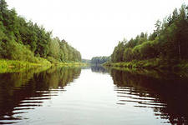
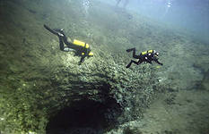
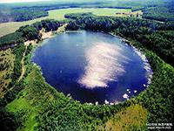
Достопримечательности
Керженский заповедник
Вадское озеро
озеро Светлояр, в воды которого по преданию в первой половине 14 века погрузился Китеж град

Slide 10
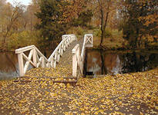
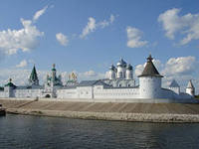
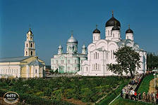
Достопримечательности
Болдино
Желтоводский Макариев монастырь
Дивеевский монастырь

Slide 11
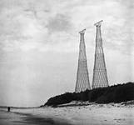
Достопримечательности
128-метровая стальная гиперболоидная ажурная башня
На территиории Выксунского металлургического завода находятся уникальные памятники промышленной архитектуры и технического искусства, построенные русским инженером Владимиром Григорьевичем Шуховым в конце XIX века

Slide 12
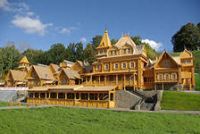
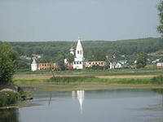
Достопримечательности
Городец - одно из древнейших русских поселений
Свято-Троицкий Островоезерский женский монастырь. город Ворсма. В данный момент идут работы по его реконструкции

Slide 13
Кустарные промыслы
Нижегородская губерния была самой развитой в кустарно-промышленном отношении. Производство развивалось на всей территории губернии - в Нижегородском, Арзамасском, Балахнинком, Васильском, Горбатовском, Макарьевском, Семёновском и других уездах.

Slide 14
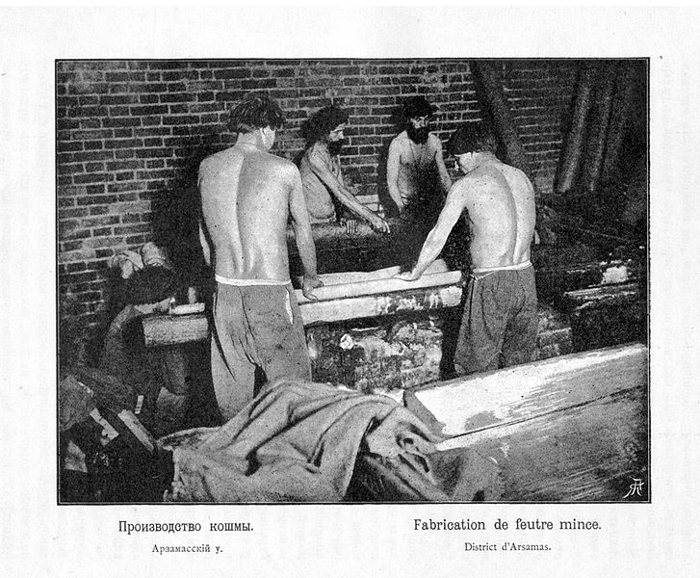
Производство Кошмы. Арзамас.

Slide 15
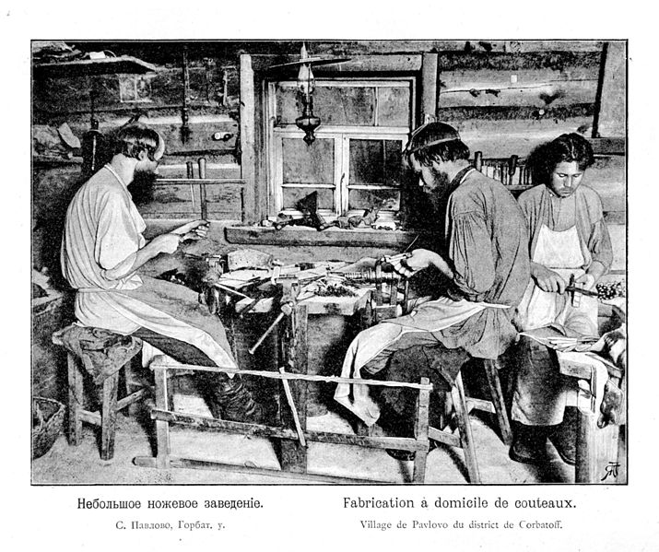
Ножевое производство. Павлово, Ворсма

Slide 16
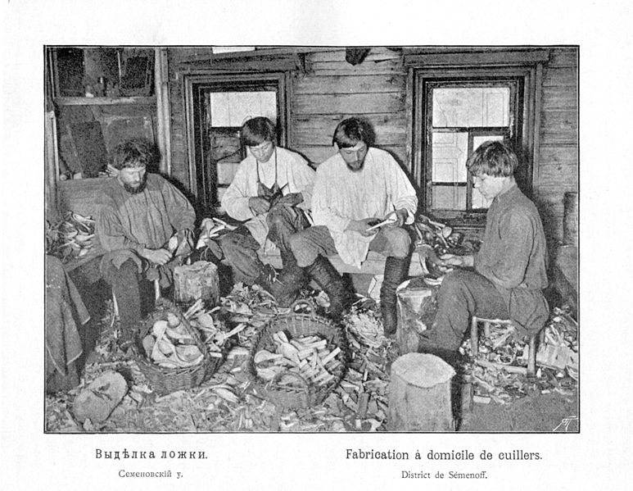
Выделка ложек. Семёновский уезд.

Slide 17
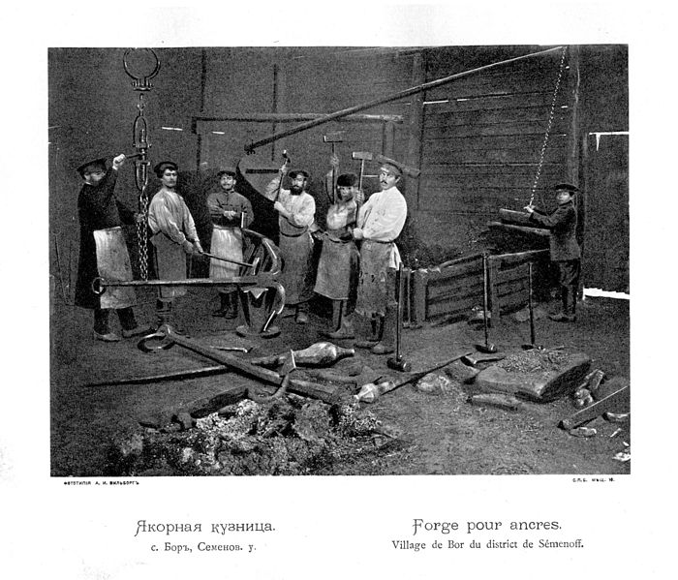
Якорная кузница. Бор.

Slide 18
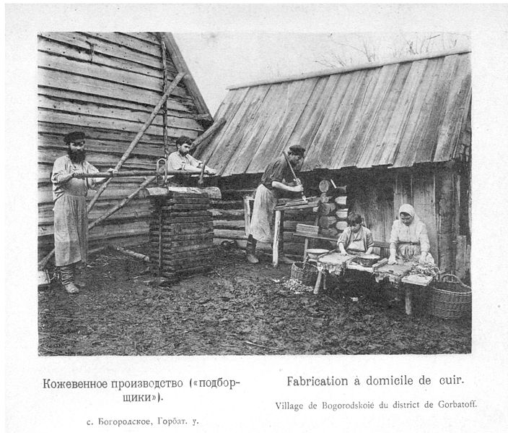
Кожевенное производство. Богородск.

Slide 19
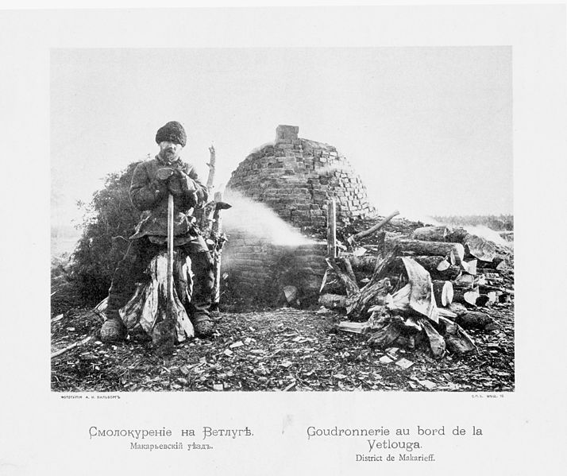
Смолокурение на Ветлуге.

Slide 20
Символика Нижегородской губернии
Статья 2. ЗАКОНа НИЖЕГОРОДСКОЙ ОБЛАСТИ О ГЕРБЕ НИЖЕГОРОДСКОЙ ОБЛАСТИ
(от 10 сентября 1996 г. N 42-З)
Герб области имеет в основе изображение исторического Герба Нижегородской губернии. Герб области представляет собой помещенное на геральдическом щите изображение идущего в серебряном поле червленого оленя, имеющего рога с шестью отростками и черные копыта; геральдический щит увенчан исторический российской короной и обрамлен золотыми дубовыми листьями, соединенными исторической андреевской лентой согласно прилагаемому оригиналу.

Slide 21
Что символизирует олень на гербе
Как полагают некоторые исследователи, в древности на территории современной Нижегородской области существовал культ оленя (по некоторым данным, лося). Вероятно, по этой причине изображение оленя (лося) появилось впервые на Большой печати Ивана Грозного, а впоследствии закрепилось в гербе (эмблеме) Нижегородской земли (оно присутствует в «Титулярнике» 1672 года). Олень в геральдике символизирует величие, мудрость, благородство и справедливость. Серебряное поле герба символизирует чистоту и совершенство. Червленый (красный) цвет - символ мужества и силы, энергии и красоты. Черный цвет - символ мудрости, благоразумия, смирения, скромности, честности, вечности бытия.

Slide 22
ГИМН НИЖЕГОРОДСКОЙ ОБЛАСТИ
Описание: Гимн Нижегородской области - песня
"Родные дали с Волгой и Окою" –
слова В. Шамшурина, муз. Л. Сивухина.
Родные дали с Волгой и Окою И синь лесов, и шепот ковыля - Ты покоряешь силою такою, Нижегородская моя земля.
Видны зари широкие разливы С могучих башен древнего кремля, Твой Китеж град, твои преданья живы, Нижегородская моя земля.
В суровый час в колокола ты била, Одну судьбу с Отчизною деля, Ты для России Минина взрастила, Нижегородская моя земля.
Твоя душа - в размахе и задоре, И в серебристых крыльях корабля, И в хохломском затейливом узоре, Нижегородская моя земля.
Так процветай в красе своей и силе, Радушьем добрым сердце веселя, На благо всем, на славу всей России, Нижегородская моя земля.

Slide 23
Родные дали с Волгой и Окою И синь лесов, и шепот ковыля - Ты покоряешь силою такою, Нижегородская моя земля.
Видны зари широкие разливы С могучих башен древнего кремля, Твой Китеж град, твои преданья живы, Нижегородская моя земля.
В суровый час в колокола ты била, Одну судьбу с Отчизною деля, Ты для России Минина взрастила, Нижегородская моя земля.
Твоя душа - в размахе и задоре, И в серебристых крыльях корабля, И в хохломском затейливом узоре, Нижегородская моя земля.
Так процветай в красе своей и силе, Радушьем добрым сердце веселя, На благо всем, на славу всей России, Нижегородская моя земля.

Slide 24
Были использованы следующие интернет ресурсы
http://www.archiv.nnov.ru/
http://traditio-ru.org/
http://images.yandex.ru/
http://geraldika.ru/
http://www.bankgorodov.ru/

